Slide 1
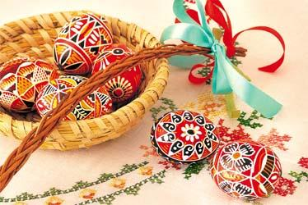
VEĽKÁ NOC
ZVYKY A TRADÍCIE
Podľa etnologičky Kataríny Nádáskej.

Slide 2
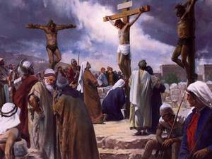
Veľká noc je najväčší kresťanský sviatok. Pripomíname ukrižovanie a zmŕtvychvstanie Ježiša Krista. Tieto udalosti sú centrom kresťanského života. K tomuto obdobiu sa viaže aj množstvo starodávnych zvykov a tradícií. Aby sme si vážili ľudové zvyky a dodržiavali ich, musíme najskôr poznať ich zmysel.

Slide 3
Veľká noc a predkresťanské obdobie
V predkresťanskom období sa slávili sviatky leta, teda nie jari, ako by sme si mohli myslieť. Starí Slovania mali totiž iba dve ročné obdobia, leto a zimu, ich náboženstvo vychádzalo z prírodného cyklu, všímali si kolobeh prírody. Oslavovali znovuzrodenie. V kresťanskom zmysle išlo o zmŕtvychvstanie, teda opäť o nový život, lebo Kristus vykúpil ľudí zo zajatia smrti.
Murári, drotári, plátenníci, teda všetci remeselníci, ktorí odchádzali z domu, vyčkali na koniec Veľkej noci. Až potom išli za svojou prácou. Snažili sa byť na Veľkú noc doma. Rodina bola vždy základom.

Slide 4
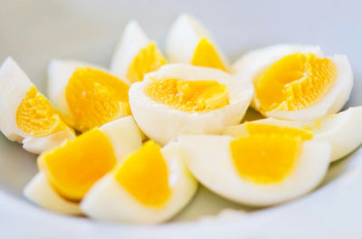
Typické veľkonočné jedlá
Uvarené vajíčko ako symbol plodnosti a nového života.
Rozkrojilo sa na toľko kúskov, koľko bolo členov rodiny, museli ho zjesť všetci, aby držali spolu a boli zdraví.
V bohatších rodinách sa Veľká noc nikdy neobišla bez pečeného alebo duseného baránka. Tie chudobnejšie rodiny mali kozliatko.
Pečené jahniatko nahradil sladký baranček z piškótového cesta.
Medzi tradičné veľkonočné koláče patrí bábovka, kysnuté koláče a štrúdle.
V 13. storočí sa cirkevní otcovia rozhodli, že patrí do pôstu, pretože ryby nemajú nohy. Okrem toho sa mohli jesť aj raky. Všetky živočíchy, ktoré žili vo vode, sa považovali za pôstne.
Ľudia v minulosti zásadne stolovali spoločne.

Slide 5
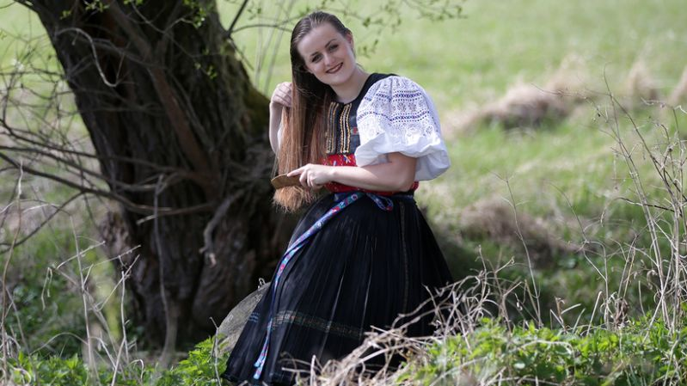
ZELENÝ ŠTVRTOK
Na Zelený štvrtok chodili dievčatá zavčas rána k vŕbe. Tento strom pučal ako jeden z prvých. Dievčatá sa rituálne česali pod smutnou vŕbou a prosili o dlhé krásne vlasy, aby sa páčili. Počas tohto dňa sa patrilo jesť niečo zelené, napríklad púpavu, žihľavu, medvedí cesnak. Na Zelený štvrtok sú v kostoloch obrady, počas ktorých sa zaväzujú zvony, preto mali gazdovia zasadiť rastliny, ktoré sa zavíjajú, napríklad hrach, bôb, šošovicu.

Slide 6
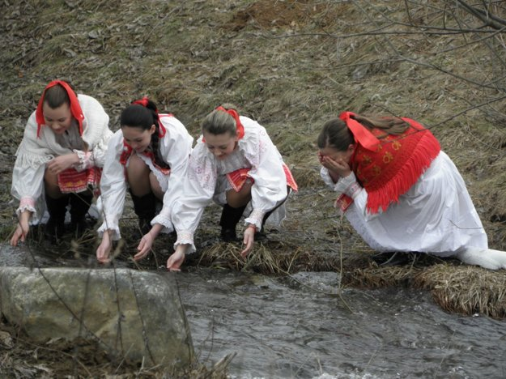
VEĽKÝ PIATOK
Na Veľký piatok sa slobodné dievčatá skoro ráno umývali v potoku. Verili, že opeknejú a tečúca voda im vylieči kožné choroby.Už sa nesmelo robiť s pôdou a dodržiaval sa prísny pôst.

Slide 7
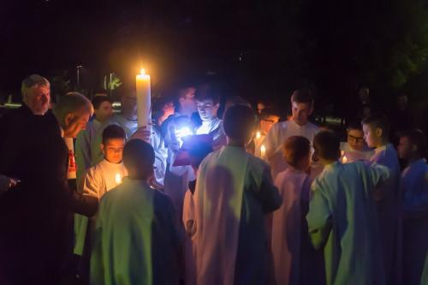
BIELA SOBOTA
Na Bielu sobotu sa už mohlo pracovať, variť aj ísť na pole. Ale väčšinou sa pokračovalo v oddychu, popoludní všetci chodili k Božiemu hrobu a držali stráž.
V sobotu po západe slnka boli obrady vzkriesenia, ktoré sa začínali pálením Judáša. Do vedra sa dali bahniatka a spálili sa, popol sa odložil a rok ho využili na Popolcovú stredu. Toto sa robí dodnes. Po skončení liturgie sa skončil pôst. Ešte v noci sa v mnohých rodinách urobila krátka spoločná hostina.

Slide 8
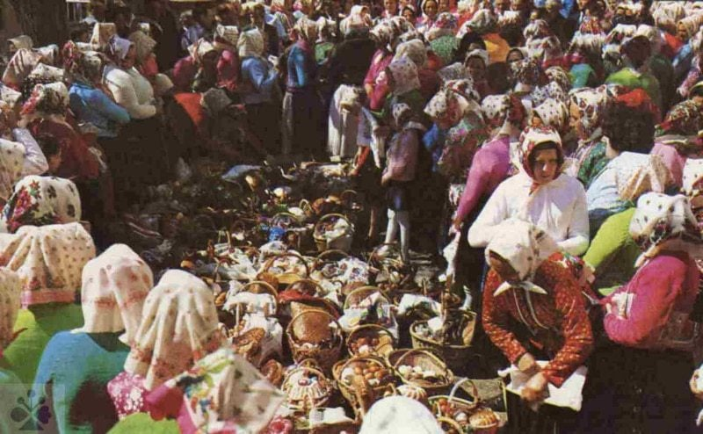
VEĽKONOČNÁ NEDEĽA
V nedeľu ráno, najmä na východe Slovenska, si ženy zobrali do kostola košík s pálenkou, vínom, vajíčkami, chlebom, slaninkou a nechali si posvätiť jedlo. Tento zvyk pretrval až dodnes. Ženy robia z posväteného jedla slávnostné raňajky, nič sa nesmie vyhodiť, každý člen rodiny sa musí najesť. Zvyšky sa v minulosti nechali vysušiť a používali sa na liečenie. Ak nebol takýto zvyk, jedlo sa muselo spáliť, lebo bolo posvätené. Na obed sa jedli spomínané pečené baránky, koláče a popoludní sa navštevovali rodiny.

Slide 9
VEĽKONOČNÝ PONDELOK
Pondelok ešte patrí k veľkonočnej oktáve, a preto ľudia chodia aj do kostola. No tento deň patril hlavne ľudovým zvykom. Šibačke a polievačke. Tieto zvyky siahajú do predkresťanského obdobia.
Kedysi to bola výlučne záležitosť slobodných mládencov a dievčat. V minulosti nešibali ani ženatí, ani deti. A už vôbec sa nešibali vydaté ženy.
Slobodný mládenec zobral prútik, nevieme, či bol práve vŕbový, no možno áno, lebo vŕba pučí ako jeden z prvých stromov a ešte je aj ohybná. Chlapec sa mal týmto prútom dotknúť nôh dievčaťa. Na gazdovstve sa cenilo, ak bolo dievčina rýchla, šikovná, pružná. Dotkol sa jej bokov, aby rodila veľa zdravých krásnych detí, a potom sa dotkol jej rúk, aby bola pracovitá. Všetko to malo krásnu symboliku. Muž prenášal prostredníctvom prútika plodnosť a silu na dievčinu.

Slide 10
Šibalo sa vždy skoro ráno, začínalo sa už za tmy, keď vyšlo slnko, už bolo po šibačke. Bol to rituál žičenia a plodnosti. Na východnom Slovensku sa viac pracovalo s vodou, jar tam totiž prichádza neskôr. Voda sa musela nabrať z potoka, z riečky. Tečúca voda sa považovala za živú a dievčina mala byť po obliatí zdravá, vrtká a plodná. Teda išlo presne o to isté, o čo pri šibačke. Tento zvyk prežil aj v kresťanstve, aj keď v protestantskom prostredí mnohé zvyky zanikli.
Mládenec dostal za odmenu vyfúknuté, maľované vajíčko. Slobodné dievča dokázalo, aké je zručné, aký má vkus. Niekde sa kraslice volali aj písanky. Dievčina mohla naozaj napísať na vajíčko vyznanie, že má chlapca rada. Ak chlapec zareagoval, o pár týždňov jej postavil máj a ruka bola v rukáve.

Slide 11
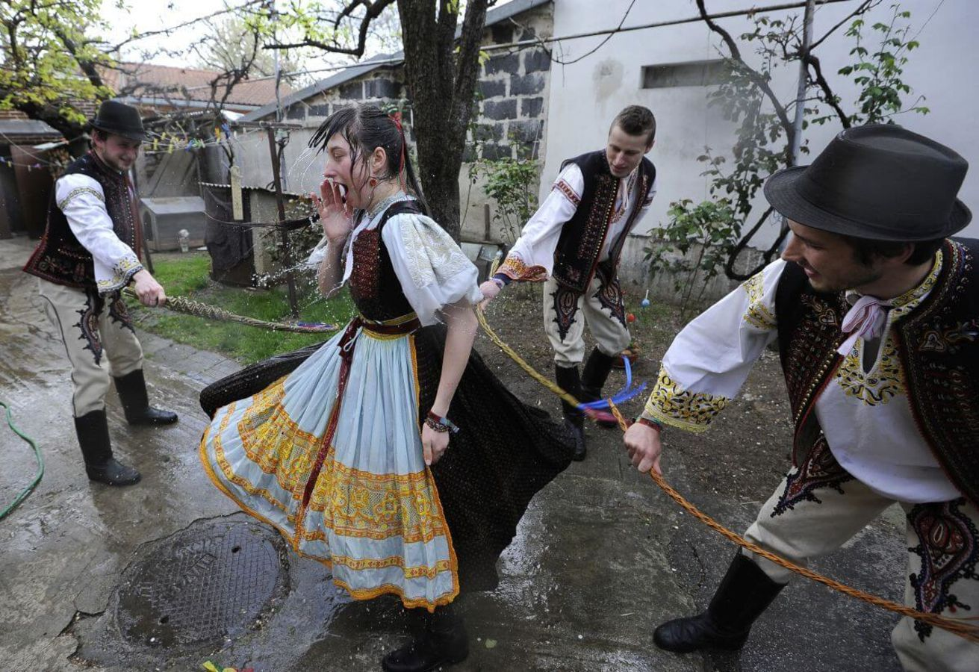

Slide 12
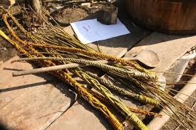
Kedy sa začali viazať korbáče?
V kresťanskom období. Chlapci si viazali z prútov korbáče, aby si pripomenuli bičovania Krista. Do ľudového zvyku sa krásne zakomponovala kresťanská symbolika. Mládenci dostávali postupne na šibáky stužky.

Slide 13
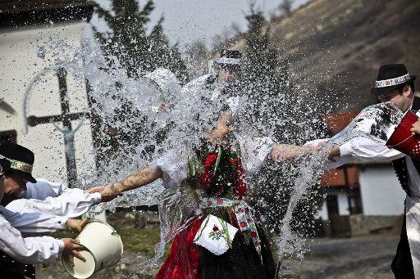
Vydaté ženy a šibačka
Vydaté ženy verili, že ak ich chlapci vyšibú, tak budú pekné a zdravé. Najskôr sa nechávali šibať od slobodných a v 20. storočí začali chodiť šibať a polievať aj ženatí muži. V 30. rokoch sa v mestách začali používať voňavky a neskôr maľované vajíčka nahradili cukrovinky.
Platiť za šibanie sa začalo až začiatkom 20. storočia. No platilo sa iba tým najchudobnejším. Deti si šibaním trošku privyrábali.

Slide 14
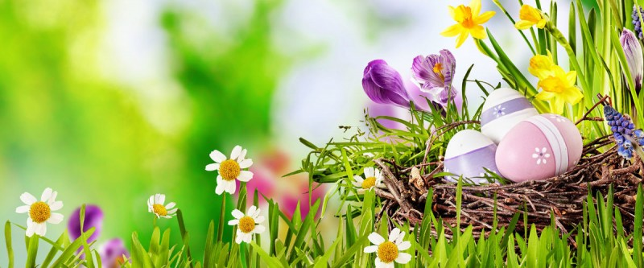
Veľkonočné zvyky a socializmus
Socializmus premenoval Veľkú noc na Sviatky jari. Ideologické prúdy v 50. rokoch, najmä v Sovietskom zväze, hovorili o „červených sviatkoch“, boli tendencie, ktoré smerovali k potláčaniu kresťanstva. U nás to boli hlavne sviatky jari, všade boli kuriatka, vajíčka. Veriaci kresťania, samozrejme, navštevovali liturgie.
V 70. rokoch prišiel trend, keď mestskí ľudia odchádzali na Veľkú noc na chaty a chalupy. Boli tri dni voľna a ľudia ich chceli využiť.

Slide 15
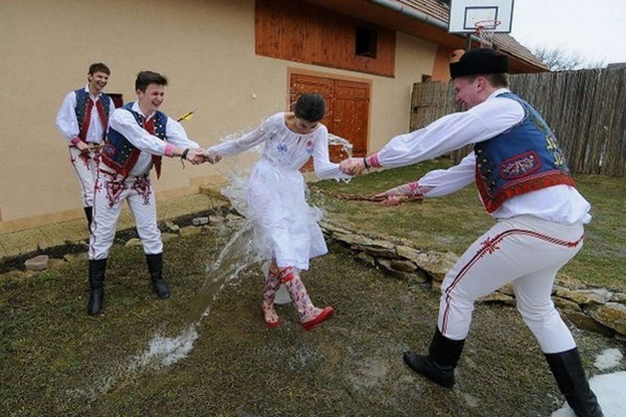
Na Slovensku sa veľmi rýchlo udomácňuje zvyk z Francúzska či Nemecka, pri ktorom sa hľadajú veľkonočné zajačiky alebo vajíčka.
Je úžasné, že zvyk veľkonočnej oblievačky pretrváva takmer 2000 rokov dodnes. V súčasnosti sa tradične dodržiava predovšetkým na dedinách, či vo folklórnych súboroch. Veľkonočné zvyky sa však neustále inovujú.
Pretrváva však, že toto obdobie je v prvom rade najväčším kresťanským sviatkom a sviatkom rodiny.

Slide 16
Ďakujem za pozornosť!
Prezentácia je spracovaná na základe rozhovoru etnologičky Kataríny Nádáskej v Hospodárskych novinách zo dňa 12. 04. 2020
Zdroj zborovna.sk

